Slide 1
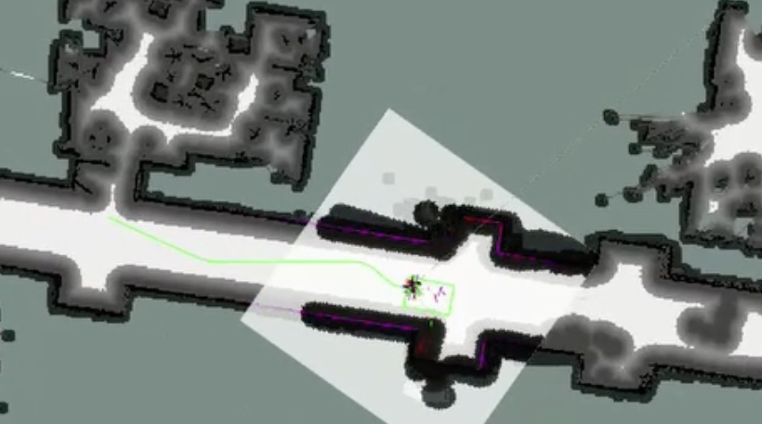
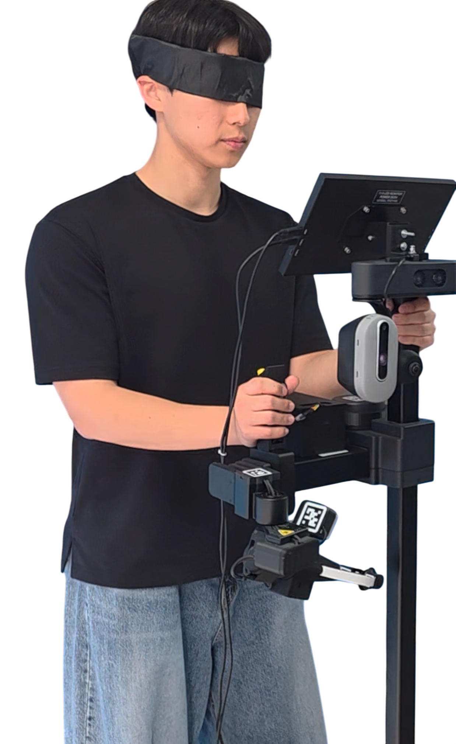
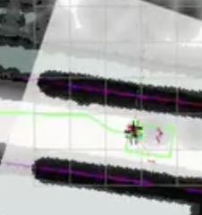
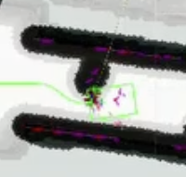


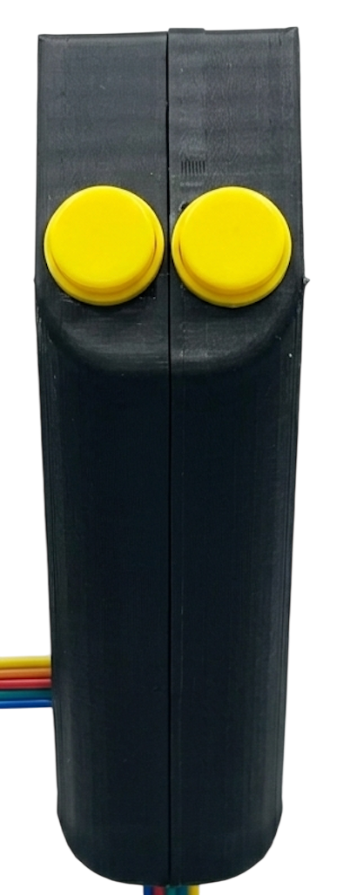
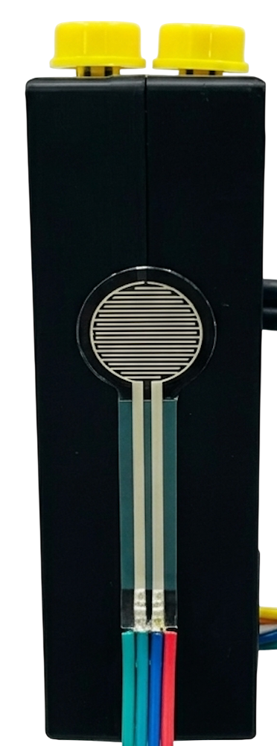
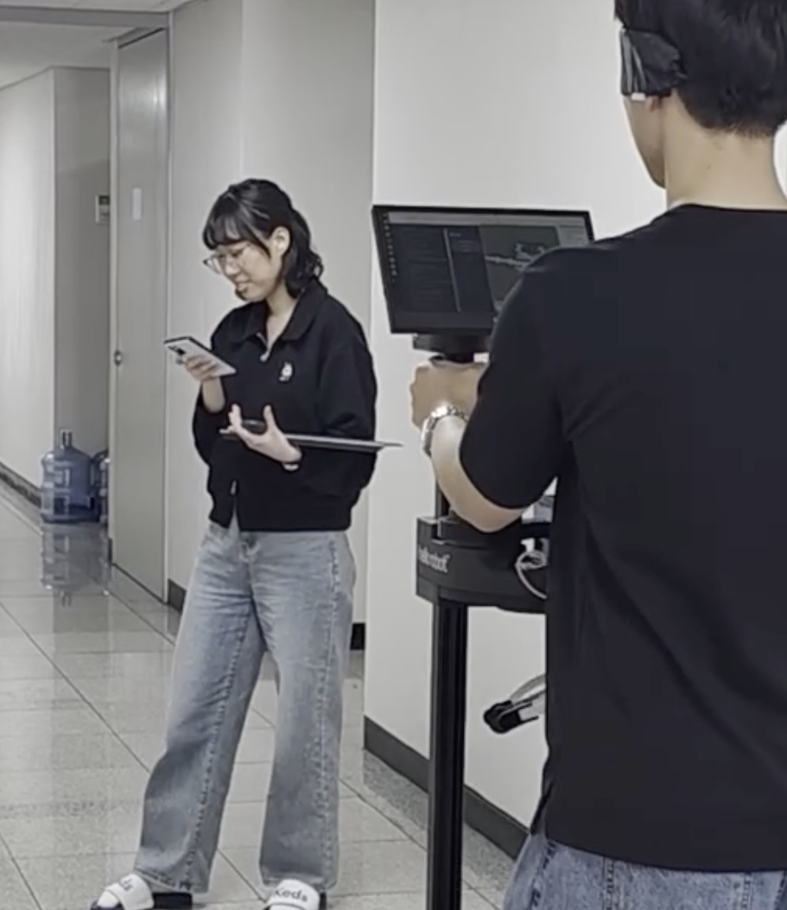
시각장애인 안내 로봇
시각장애인 안내 로봇
자율 주행 네비게이션
시각장애인의 실내 안내를 위한 로봇 시스템
로봇과 사용자가 함께 목적지까지 이동
사용자 구역
장애물 회피
LiDAR, Depth 카메라로 주변 장애물 감지, 회피
지도상에서 실시간으로 로봇의 위치 추정
음성 인터페이스
LLM기반 목적지 지시 및 상태 변경 명령을 음성으로 처리
연구실로 가줘
연구실로 갈까요?
맞으면 버튼을 눌러주세요
손잡이 조작
버튼으로 상태 전환, 환경 분석
압력 센서로 위험 신호 감지
실내 환경 분석
실내 환경 분석
전방 상황을 분석하여 음성으로 안내
목적지/명령 확정
복도는 길고,
한쪽에는 사람이
스마트폰을 보고
있습니다.
당길 시 긴급정지

